Slide 1
FLORES

Slide 2
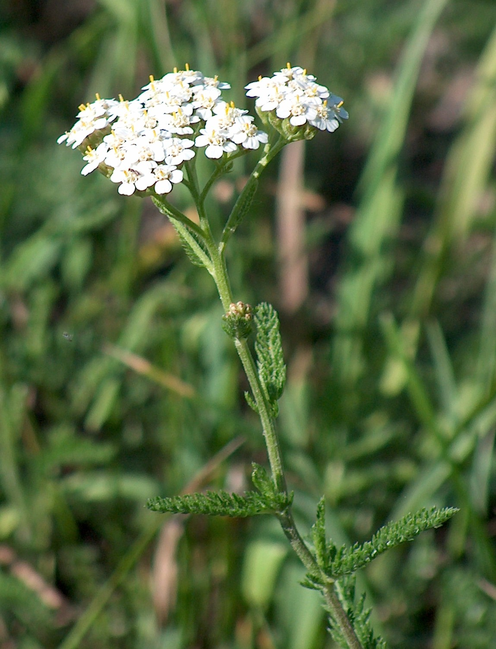
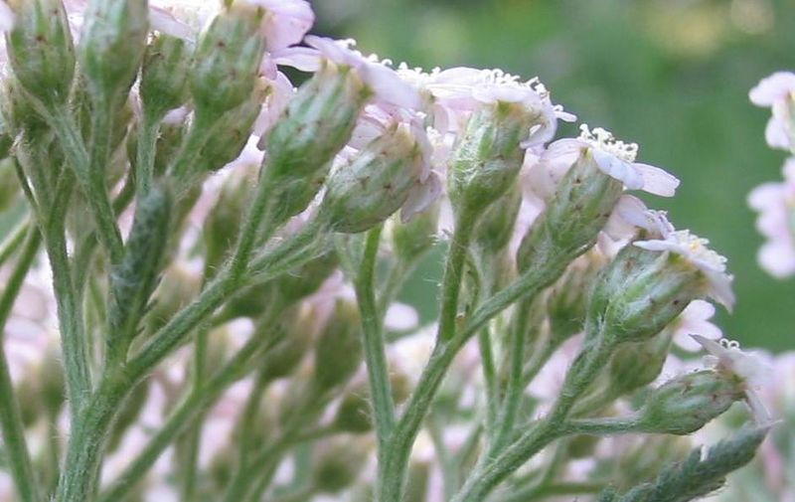
Achillea millefolium

Slide 3
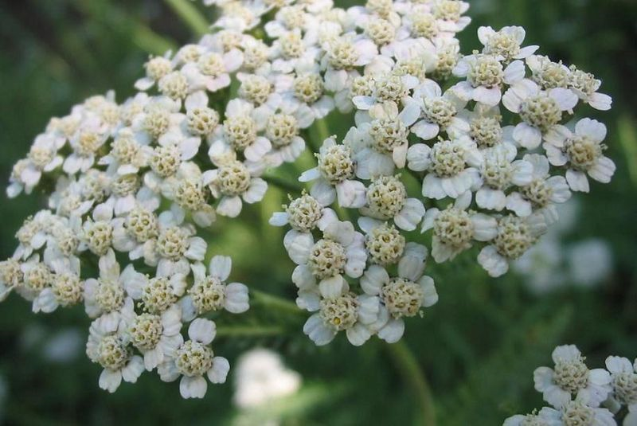
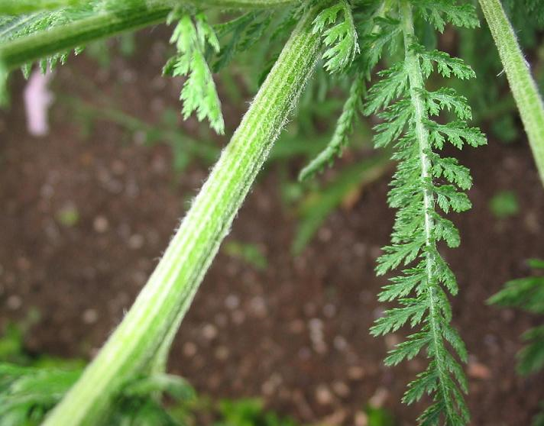
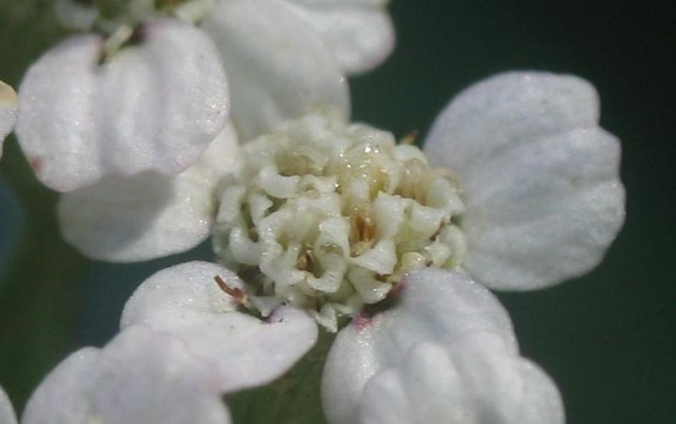
Achillea millefolium

Slide 4
MILENRAMA Achillea millefolium.
Tallos erectos entre 15 y 60 cm de altura.
Las flores diminutas se juntan en capítulos con cinco lígulas, que dan la sensación de ser una única flor.
Todos los capítulos radiales forman el corimbo.
Las lígulas de 3 mm, son tridentadas.
Hojas se dividen en segmentos que llegan casi al nervio central que a su vez, vuelven a dividirse.
El tallo es tomentoso o con pequeños pelos, que le da una sensación de terciopelo, en las hojas también se aprecian pero menos espesos.

Slide 5
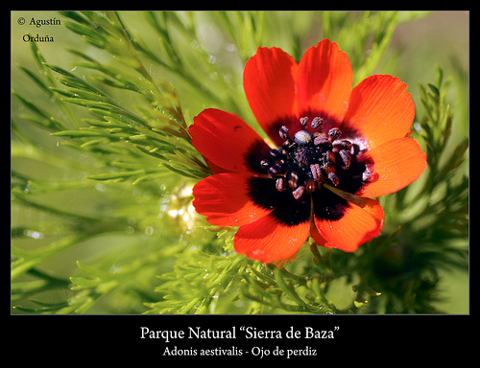
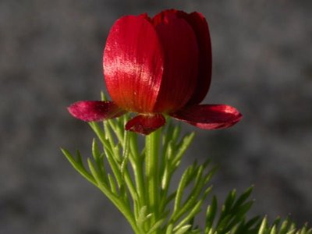
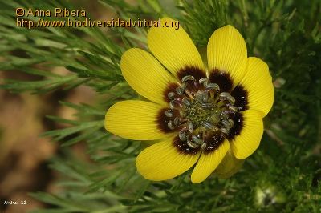
Adonis aestivalis.

Slide 6
ADONIS DE OTOÑO Adonis aestivalis.
25-50 cm de altura.
Tallos glabros y poco ramificados.
Las hojas basales son de 3-5 cm de longitud y pecioladas.
Las flores de color rojo escarlata o rojo púrpura, raramente amarillas.
5-8 pétalos y 1-3 cm de diámetro, con un centro oscuro o negro y anteras negras.

